Slide 1
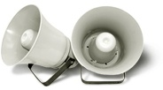
ЧТО МЫ ЗНАЕМ О ЗВУКЕ ?

Slide 2
Содержание:
1. Источники звука.
2. Распространение звука
3. Характеристики звука
4. Как вещества проводят звук?
5. Что такое эхо
6. Какие животные воспринимают ультразвук?
7. Применение ультразвука в медицине
8. Подумай и ответь
9. В мире сказок
10.Пословицы и поговорки о звуке

Slide 3
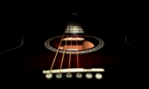
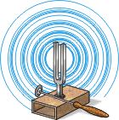
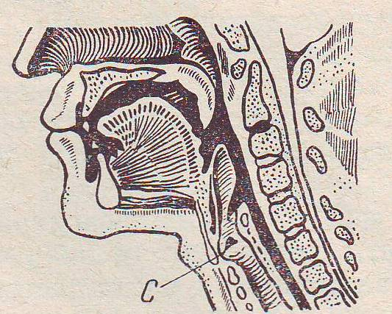
Источники звука
Источниками звука являются колеблющиеся тела:
.

Slide 4
Распространение звука
Источник звука
Среда (вещество, проводящее звук)
Приёмник
звука

Slide 5
Характеристики звука
1. Высота (зависит от частоты колебаний)
2. Громкость (зависит от амплитуды колебаний)
3. Тембр (своеобразная «окраска» звука)
Инфразвук
менее 20 Гц
Звук
20 – 20 000 Гц
Ультразвук
свыше 20 кГц

Slide 6
Как вещества проводят звук ?
Хорошие проводники звука: металлы, дерево, жидкости, газы.
Плохие проводники звука: мягкие, пористые материалы.
ЗАПОМНИ:
в вакууме звук не распространяется!

Slide 7
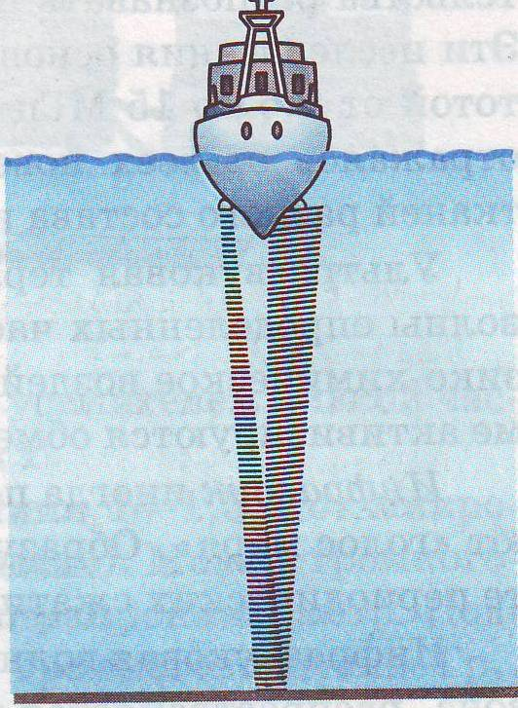
Что такое эхо ?

Slide 8
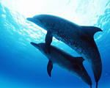
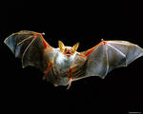
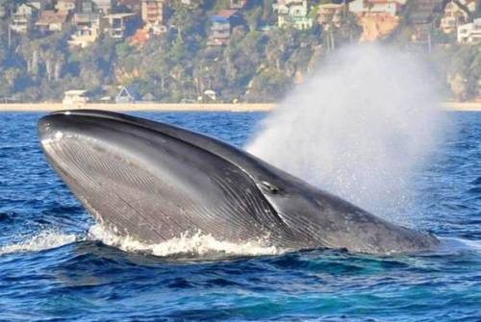
Какие животные воспринимают ультразвук ?

Slide 9
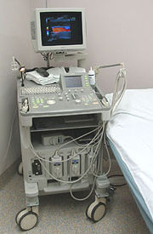
Применение ультразвука в медицине
диагностика
терапия

Slide 10
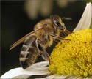
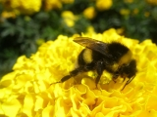
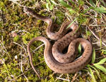
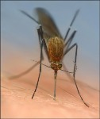
Подумай и ответь
2.Как опытные пчеловоды по жужжанию пчел узнают, летят ли они за взятком или возвращаются домой?
1.При полёте комар издаёт звук более высокого тона, чем шмель. Кто из них чаще взмахивает крылышками ?
3.Известно, что змеи не имеют внутреннего уха. Как же они воспринимают звуковые колебания?
Проверь себя

Slide 11
В мире сказок
Из американской сказки «Гора-будильник»:
«…Однажды я жил у реки, а напротив была гора. Она была так далеко,
что если крикнуть, то эхо возвращалось лишь через шесть часов.
Я живо смекнул, что к чему. Бывало, когда ложусь спать, крикну
погромче:
---- Пора вставать!
А через шесть часов, под утро, эхо как крикнет над ухом:
---- Пора вставать!
Ну, я и вставал.»
? Можно ли верить рассказчику?
С его слов оцените, на каком расстоянии от него находилась
гора-будильник.
Проверь себя

Slide 12
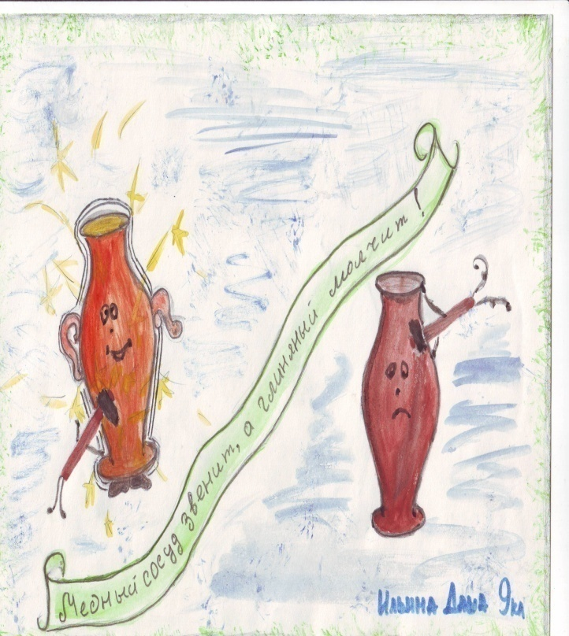
Пословицы и поговорки о звуке
2. Что в котёл крикнешь, то и в ответ
услышишь.(татарская)
3. Горы, что услышат, то и повторяют.
(узбекская)
4. От пустой бочки много шуму.(турецкая)
5. У каждого барабана свой звук. (корейская)
6. Слона не видать, а колокольчик уже
слышно. (тамильская)
7. Сколько бубнов, столько и мелодий.(хинди)
1.Медный сосуд звенит,
а глиняный молчит.
(тамильская)

Slide 13
Ответы
Подумай и ответь.
1.Высота тона звука зависит от его частоты. Частота колебаний крылышек
комара значительно больше, чем шмеля.
2.Крылышки нагруженной пчелы издают звук более низкого тона,
чем ненагруженной.
3. Вообще змеи глухи, но зато они своей брюшной поверхностью
воспринимают колебания, идущие через почву.

Slide 14
Ответы
Время распространения звука от рассказчика до горы:
t = 3 x = 10 800 c/
Расстояние до горы:
S = 340 м/с ·· 10 800 с = 3 672 м.

